Slide 1
¨ Comenzamos ¨
Iglesia de Cristo
Valles Duarte
Agua prieta son.

Slide 2
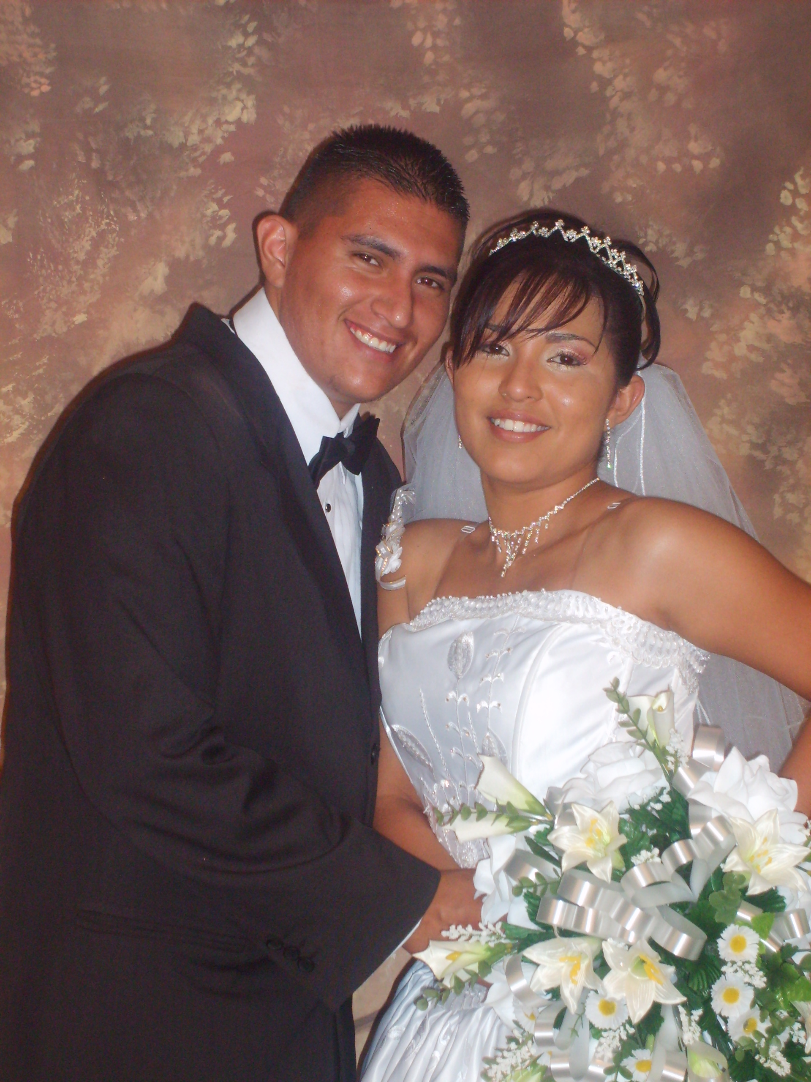
¿ Que dice Dios del Matrimonio ?

Slide 3
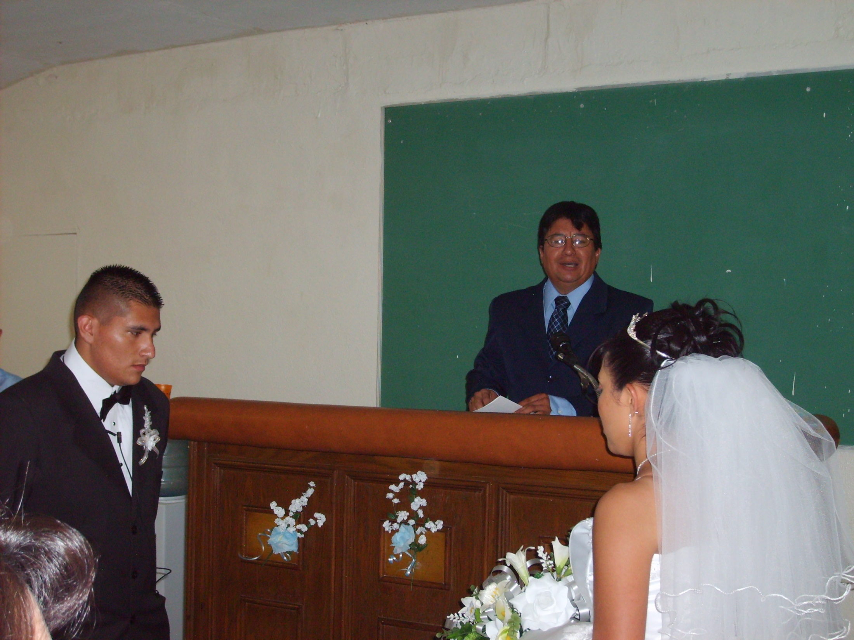
Recuerden sus votos
Malaquias 2:14

Slide 4
¿ Que dice Dios del matrimonio ?
Es tan significativo para el hombre saber que dice nuestro Dios de esto...
El hombre que tiene interés de saber cual es la verdad. necesita estudiar mucho...
Hay muchas formas de pensamientos, unos favorecen y otros en contra, unos con mucho libertinaje otros con mucho extremismo..

Slide 5
Problemas de matrimonio
En que pareja no hay problemas..
Problemas de:
Infidelidad
incomprensión
indeferencia
No querer comprometerse con los roles que le
corresponden a cada uno dentro del matrimonio
No querer oír el consejo de nuestro buen Dios
1 Corintios 11:3

Slide 6
oíste que fue dicho
Pero yo os digo
Mateo 5:21 27,31,33, 38,43
Mateo 5:22,28,32,34,39,44
antiguo testamento
Nuevo testamento

Slide 7
Veamos lo que fue dicho antes
A los antiguos
Deuteronomio 24:1-4
¿Que es lo indecente?
Muchos dicen que es adulterio, infidelidad.
Pero veamos que dice Dios..
Deuteronomio 23:9-14
No siendo higiénico
La desnudes. Levíticos 18:6-19

Slide 8
envilecida
Deuteronomio 24:3-4
No volverla a tomar por mujer después que fue envilecida
Según el diccionario dice:
Hacer vil o despreciable, hacer bajar el valor.

Slide 9
amancillar
Jeremías 3:1
Según el diccionario dice:
Deshonrar, dañar la reputación de algo o alguien: su error mancilló su buena fama.
Deslucir, afear, estropear: el tiempo lo mancilla todo.

Slide 10
Lo indecente no es adulterio
Por que lo decimos, ¿ será una ocurrencia?
Deuteronomio 22:13-22
Si lo indecente fuera adulterio entonces la pregunta que le hacen al Señor Jesus no tiene sentido.
¿Es licito repudiar a su mujer por cualquier causa?
Mateo 19:1-10

Slide 11
Pero yo os digo ¨
Denota autoridad, seguridad, poder..
Mateo 7:29 porque les enseñaba..
Mateo 21:23 ¿ Quien te dio esta autoridad?
Alguien podrá poner en duda la autoridad de Jesus el hijo de Dios..
Juan 5:27

Slide 12
El que Repudia a su mujer, salvo por causa de fornicacion
La respuesta ya no es la misma de lo que se había dicho, ahora solo hay una razón.
Fornicacion, infidelidad, adulterio, desorden sexual..
Mateo 19:9 un comentario dice:
moiqueia (moiceiva, 3430), adulterio. Se halla en Mat_15:19; Juan_8:3, Gl 5.19. Notas: (1) El verbo moicao (véase A, Nº 2), se traduce como «adulterio» en Mat._5:32, 19.9,

Slide 13
Hay otras Razones de separación
Seguramente que usted a escuchado muchas y varias razones por lo cual los matrimonios se destruyen.
Por vicios
Por que ya se pusieron gordos y feos
Por irresponsables
Por los suegros
Y por todas las cosas que usted puede imaginarse
1 Corintios 7:10-11

Slide 14
Que el Señor les bendiga...
hemos terminado
Mayo,08

